Slide 1

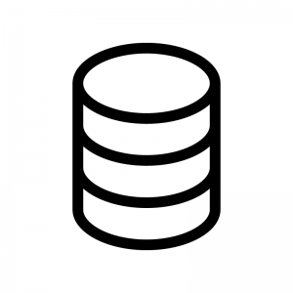
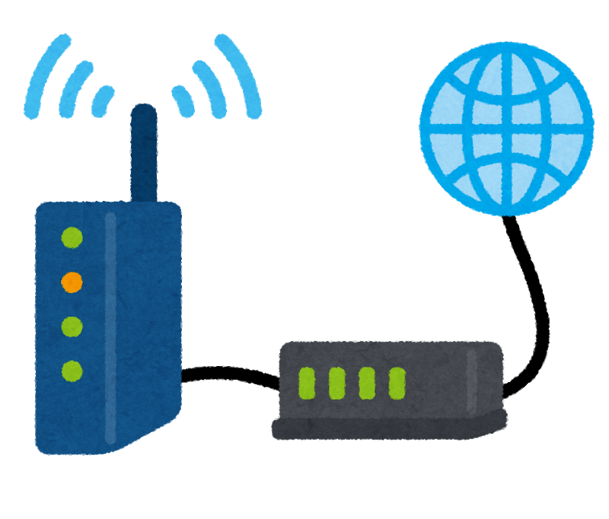
アプリケーション層
ドメイン層
インフラストラクチャ層
request
DB接続
response
データ返却
DB
Controller
Form
など
Service
など
Repository
など

